Slide 1
Depresyon bir duygu durum bozukluğudur. Duygu durum içsel olarak yaşantılanan, kişinin davranışları ve dünyayı algılamasını değiştiren hakim ve sürekli duygu tonudur. Duygulanım ise duygu durumunun
dışa ifade edilmesidir.
Duygudurum normal, yükselmiş ya da çökkün olabilir. Depresyonda duygu durumunun çökkün hali görülür.

Slide 2
DEPRESYON TANISI
*Depresif ruh hali
*İlgi ve isteklerde azalma
*Enerji azlığı
*Konsantrasyon bozukluğu
*İştah bozukluğu
*Uyku bozukluğu
*Kendine güven kaybı, suçluluk ve yetersizlik duyguları
*Umutsuzluk, karamsarlık
*İntihar düşünceleri
*Psikomotor yavaşlama veya ajitasyon

Slide 3
“Ama her gün kötü değilim,bazı günler gayet iyi oluyorum…”

Slide 4
Depresyon tanısı koyulması için tablo en az iki hafta sürmelidir.
Her depresyon atağı farklı şiddette olabilir. Semptomların sayısı, tipi ve yoğunluğu, depresyonun şiddetini belirler. DSM-IV-TR depresyonun şiddetini hafif, orta ve şiddetli olarak üç gruba ayırmıştır .

Slide 5
Depresyonun alt tipleri tanımlanmıştır. Major depresyonun tanı ölçütlerinin 2 yıl ya da daha uzun süre tam olarak karşılanması halinde kronik depresyondan söz edilir.
Depresif belirtilerin belirli bir mevsimde düzenli olarak başlaması ve düzelmesi şeklindeki örüntü mevsimsel affektif bozukluk olarak isimlendirilir.

Slide 6
Duygu durumun tepkisel oluşu, aşırı uyuma, aşırı yeme,insanlar arası ilişkilerde reddedilme duyarlılığı, atipik özellikli depresyon olarak adlandırılır.
Tepkisel olmayan duygu durum, anhedoni, kilo kaybı, suçluluk,psikomotor retardasyon ve ajitasyon, duygu durumun sabah kötüleşmesi, sabah çok erken uyanıp yeniden uyuyamama gibi belirtilerle seyreden alt tip ise melankolik depresyon olarak isimlendirilir

Slide 7
Major depresyonun yaşam boyu yaygınlığı, kadınlar için %10-25, erkekler için %5-12 olarakbulunmuştur.
Major depresyon insidansı, birinci basamakta %10, yatan hastalarda ise %15’tir. Depresyon altı aylıktan yaşamın son noktasına kadar yaşamın herhangi bir döneminde başlayabilir

Slide 8
Faz | Süre | Amaç | Yapılacaklar
Akut | 8-12 hafta | Semptomların remisyonu • Sosyal ve mesleki işlevde düzelme | Terapötik işbirliği oluştur • Sosyal ve mesleki işlevde düzelme • Eğit ve kendini yönetmesine yardımcı ol • Yan etkileri yönet • Takip et ve sonuçları izle
İdame | 6-24 ay veya daha uzun | Başlangıçtaki sosyal ve mesleki işlevselliğe dönüş • Nüks ve yinelemenin engellenmesi | Eğit ve kendini yönetmesine yardımcı ol daha uzun işlevselliğe dönüş • Yan etkileri yönet • Nüks ve yinelemenin engellenmesi • Mesleki ve sosyal işlevi rehabilite et • Yineleme açısından izle

Slide 10
ANKSİYETE KAVRAMI VE ANKSİYETE BOZUKLUKLARI
Anksiyete, kaygı, bunaltı, boğulma hissi, sıkıntılı durum anlamına gelmektedir.
Çarpıntı, nefes almada zorluk, hızlı hızlı nefes alma, boğuluyormuş gibi hissetme, kalp hızının artması, ellerde ve ayaklarda titreme, aşırı terleme gibi fizyolojik belirtileri yanında sıkıntı, heyecan, aniden çok kötü bir şey olacakmış hissi ve korkusu gibi psikolojik belirtileri vardır. Bazı tanımlar anksiyeteyi kaynağı bilinmeyen bir tehlike beklentisi ile sınırlandırarak korkudan ayırt eder

Slide 11
Kapının önünde bir aslan var!
Anksiyete gerekli midir?
Anksiyete herkeste var mıdır?
Anksiyete X stres
Anksiyete X mükemelliyetçilik

Slide 12
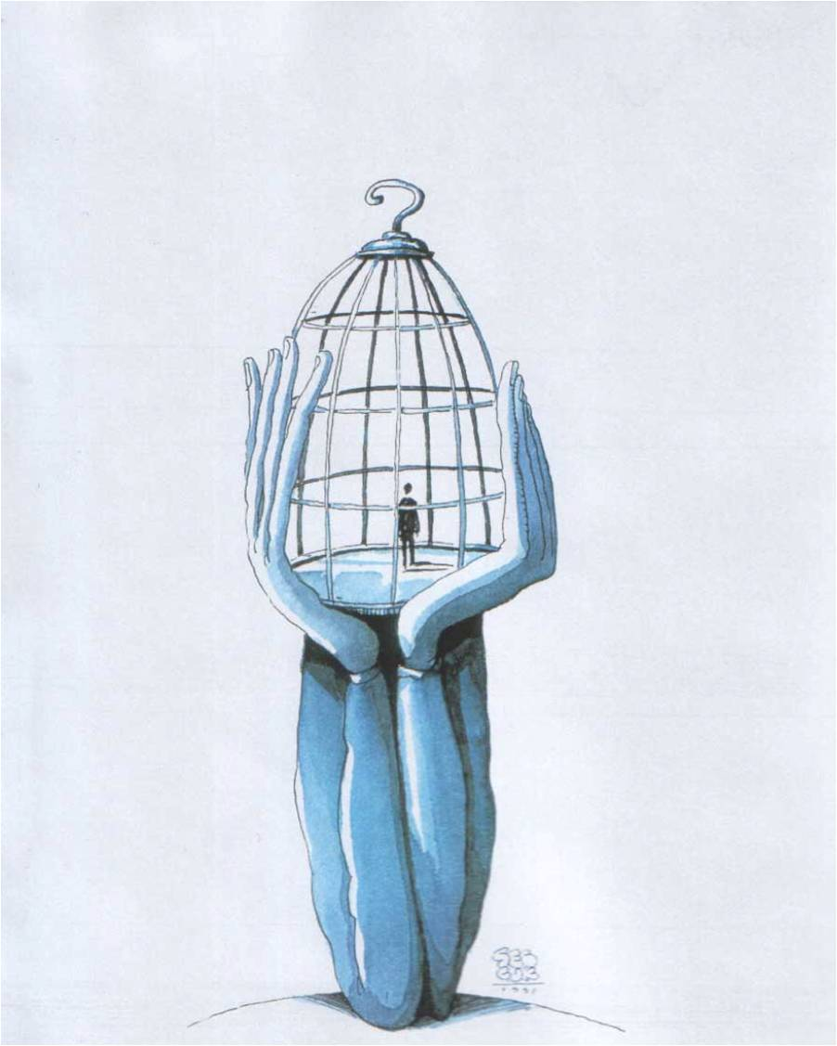
Anksiyete, açıkça ayırt edilebilir bir uyaranla ilişkili ya da ilişkisiz olabilen,korku ve endişe ile belirli bir duygusal durumdur. Bireyi, çevresinde olan değişikliklere hazırlayan veya yanıt vermesini sağlayan bir emosyondur.

Slide 13
Normal anksiyete, organizmanın biyolojik bir korunma sistemi olup organizmayı tehdit eden bir olayın varlığında kaçma veya olay ile savaşmayı sağlamak üzere ortaya çıkar. Ancak anksiyete ortada tehlike oluşturacak bir durum yokken de ortaya çıkıyorsa, uzun sürüyor ve sonlandırılamıyorsa patolojik anksiyeteden bahsedilir.

Slide 14
Aşırı kaygı ,sıkıntı ve kaygı yaşantısı olarak algılanabildiği gibi,
saçma korkular, rahatsız edici saplantılar veya zorlantılar, ölüm ve çıldırma korkusu, bedenini yabancı olarak algılama, bedensel işlevlerin yanlış yorumlanması gibi psikolojik semptomlar ile
Çarpıntı, tansiyon değişiklikleri, soluk renk veya yüzde kızarma, hava açlığı, soluk almada zorluk, yutma güçlüğü, bulantı, kusma, ishal, karın ağrısı, sık idrara çıkma, ereksiyon,terleme, kızarma, soğukluk, baş dönmesi, bayılma hissi veya bayılmalar, kas gerginliği, motor huzursuzluk, ağrılar, yorgunluk, uykuya dalmada güçlük, uykusuzluk, boğazında düğümlenme, boğuluyor gibi hissetme duygusu, ellerinde aşırı titreme gibi bedensel semptomlar ile kendini gösterebilir

Slide 15
DSM Tanı Sınıflamasında Anksiyete Bozuklukları
• Agorofobi olmadan Panik Bozukluk
• Agorofobi ile birlikte Panik Bozukluk
• Panik bozukluk öyküsü olmadan Agorofobi
• Özgül Fobi
• Sosyal fobi (Sosyal Anksiyete Bozukluğu)
• Obsesif-Kompulsif Bozukluk
• Travma Sonrası Stres Bozukluğu
• Akut Stres Bozukluğu
• Yaygın Anksiyete Bozukluğu
• Genel Tıbbi Duruma Bağlı Anksiyete Bozukluğu
• Madde Kullanımının Yol Açtığı Anksiyete Bozukluğu
• Başka Türlü Adlandırılamayan Anksiyete Bozukluğu

Slide 16
Genellikle utangaçlık, yabancı kişi ve durumlara karşı korku ve geri çekilme ile kendini gösteren bastırılmış davranış özelliği, anksiyete bozukluklarına zemin oluşturduğu düşünülen kişisel bir özelliktir.
Kaygı, yaşamımızın normal ve bazen gerekli bir parçasıdır. Özellikle öğrencilerin sınavlarında bir miktar kaygı yaşamaları motive edici bir durumdur çünkü öğrenciyi ders çalışmaya, öğrenmeye zorlar.

Slide 17
Ancak öğrenmeyi engelleyen fazla kaygı olumsuz bir durumdur. Çoğunlukla daha iyisini yapabilecekken yüksek kaygıdan ötürü performansların altında başarı gösterirler.
Bazı korku ve anksiyeteler belli yaşlarda daha sıktır. Bebekler hemen yakın çevresindeki korku veren uyaranlardan korkarlar. Okul öncesi çocuklar yalnız kalmaktan, karanlıktan, hayvanlardan ve hayali yaratıklardan korkabilirler.
Okul çağı çocukları doğaüstü güçlerden, değerlendirici ya da sosyal durumlardan, doğal afetlerden hastalık ve kazalardan korkarlar. Çocuk ve ergenlerin kendi korkularını yoğun olarak tanımlamaları ve “sıkıntıda” olduklarını bildirmeleri güçtür. Çocuk ve ergenler ayrıca belirtileri yetişkinlerden farklı bir şekilde gösterirler (örneğin, ağlama, sinirlilik, öfke nöbetleri, somatik belirtiler).

Slide 18
Çocuklarda en sık ve yaygın görülen anksiyete ayrılma anksiyetesidir.1- 3 yaş arasında sık görülür. Çocuğun yakından bağlı olduğu kişiden ayrılmasıyla ortaya çıkar. Yakın kişi çoğunlukla anne, baba veya çocuğa bakmış kişidir. Çoğu zaman burada yaşanan sıkıntı rahatsızlık verecek düzeyde değildir. Ancak ilerleyen yaşlarda özellikle okul çağından itibaren bu durum ailede ve çocukta ciddi sıkıntılar oluşturabilmektedir.

Slide 19
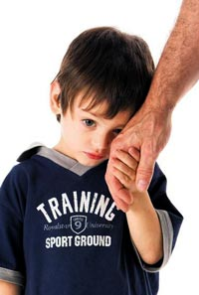
Okula yeni başlayan, anne kucağından ayrılıp sosyalleşmenin ilk adımını atan çocuklarda okulun ilk günlerinde kaygı mevcuttur ve bu da son derecede doğaldır. Bu kaygıyı da çocuk; anne, baba ve öğretmenlerin anlayışlı, güven veren davranışları ile yenebilir. Çocuk okula gitmesi için zorlanırsa, eleştiriye mağruz kalırsa kaygısı daha da artacaktır. Çocuk yeni başlayacağı hayatın evindeki kadar güvenli olmasını bekleyecektir.(Bkz: Okul fobisi)

Slide 20
NELER YAPILABiLiR?
Öncelikle anne, baba ve öğretmenlerin çocuğu olduğu gibi kabul edip sevmeleri, çocukların/gençlerin yaşadıkları duygulara saygıyla yaklaşmaları çok önemlidir.
Gelişim dönemi korkularını (6 yaşından önce) doğal olarak algılamak ve bu korkulara odaklanmamak yaralı olacaktır.
Yargılayıcı olmadan, öğüt vermeden, zorlamadan öğrencinizi kaygılandıran konu hakkında, sakin bir şekilde konuşmaya çalışın. Bunun aşılmayacak bir sorun olmadığını kaygıyla baş etmek için biraz uğraşması gerektiğini vurgulayabilirsiniz.

Slide 21
4.Evden ayrılıp okula gitmekten, okulda yaşayacaklarından endişeleniyorsa onun sınıf-okul ortamında güvende olduğunu gösterin. Sosyal aktivitelere katılımını sağlamak kaygılarını biraz azaltabilir.
5.Özellikle ebeveyinlerin çocukları için yüksek beklentileri olmaması gerekir. Performansı doğrultusunda beklentiler geliştirmek en doğrusudur. Biyolojiyi sevmeyen ve bu derste başarısızlık gösteren bir çocuktan doktor olmasını beklemek yanlış olacaktır.

Slide 22
6.Öğrencilerin yaşadığı en yaygın kaygı Sınav Kaygısı’dır. Yukarıda da belirtildiği gibi ailelerin yüksek beklentileri, geleceği bu sınavların belirlediği düşüncesi, mükemmeliyetçilik, yeterince sınava hazırlanmama gibi sebepler kaygıyı artırmaktadır.
Motivasyon için bir miktar kaygı gereklidir ancak fazlası öğrenmeyi ve başarılı olmayı engeller. Sınıfınızda sınav kaygısını oldukça yoğun yaşayan (karın ağrısı, titreme, terli veya soğuk eller, kıvranma, ateş basması, baş dönmesi, uykusuzluk, bulantı, tikler vb. fiziksel şikayetleri olan) öğrenciniz varsa aileyle görüşerek mutlaka bir uzman yardımı almalarını sağlayın.

Slide 23
7.Öğrencinize yönelik kaygılarını artıracak söylemlerden ve tutumlardan uzak durmalısınız. Çocukların başarılarını arttırmak amacıyla onları tehdit edici ve başarı durumlarını küçümseyici yaklaşımlardan kaçının. (Elli net sana hiç yakışmıyor, böyle gidersen sınavı kazanamazsın daha çok çalışmalısın vb. )
8.Öğrencinizin başarısını, yeteneklerini, kişilik ve fiziksel özelliklerini başka öğrencilerle karşılaştırmamalısınız.
9.Anne-babaların çocuklarına verdikleri güven duygusu ve çocuklarının özgüvenini sağlayıcı onurlandırmalar, anksiyete (kaygı) bozukluğunun tedavisinde önemlidir. Aynı şekilde çocuğun kaygısının okuldaki performansını da etkileyeceği göz önüne alındığında, tedavide aile-okul-uzman işbirliği gereklidir.

Slide 24
10.Çocukluk döneminde ortaya çıkan ve psikiyatrik sorunlar diyebildiğimiz korkular ya da yaygın kaygı halleri vardır ki anne babalar bu korkuları iyi ayırt ederek, müdahale ve desteği geç kalmadan çocuklarına sunmalılardır. Kaygı ve korkular, uzun süredir devam ediyor ve günlük yaşamı olumsuz etkiliyorsa psikiyatrik yardım alınmalıdır.

Slide 25
KAYNAKLAR
www.depresyon.info.tr
http://mebk12.meb.gov.tr/meb_iys_dosyalar/07/19/967821/dosyalar/2013_01/25112017_ogrencimicin.pdf
Şişli Etfal Hastanesi Tıp Bülteni, Cilt: 45, Say›: 2, 2011 / The Medical Bulletin of Şişli Etfal Hospital, Volume: 45, Number 2, 2011
Ünsal,C.(2007). Yaygın anksiyete bozukluğu tanısı alan hastaların elektrokardiyografilerindeki p-dalga dispersiyonu ve qt dispersiyonu. (Uzmanlık tezi). Haydarpaşa Numune Eğitim ve Araştırma Hastanesi Psikiyatri Kliniği, İstanbul.

Slide 26
Not: Bu slayt genel bilgiler içermekte olup okulların ihtiyacına göre ekleme ,çıkarma yapabilirsiniz.
Sunumu kullanacağınız kitleye göre cümle yapıları seçmeniz uygun olacaktır.
Burcu GÜLBAHAR
Psikolojik Danışman

